Slide 1

Huriyet ersayin-kantas fccp

Slide 2
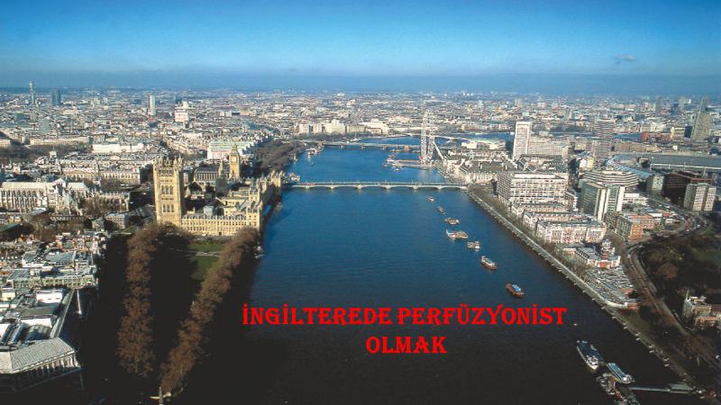

Slide 3
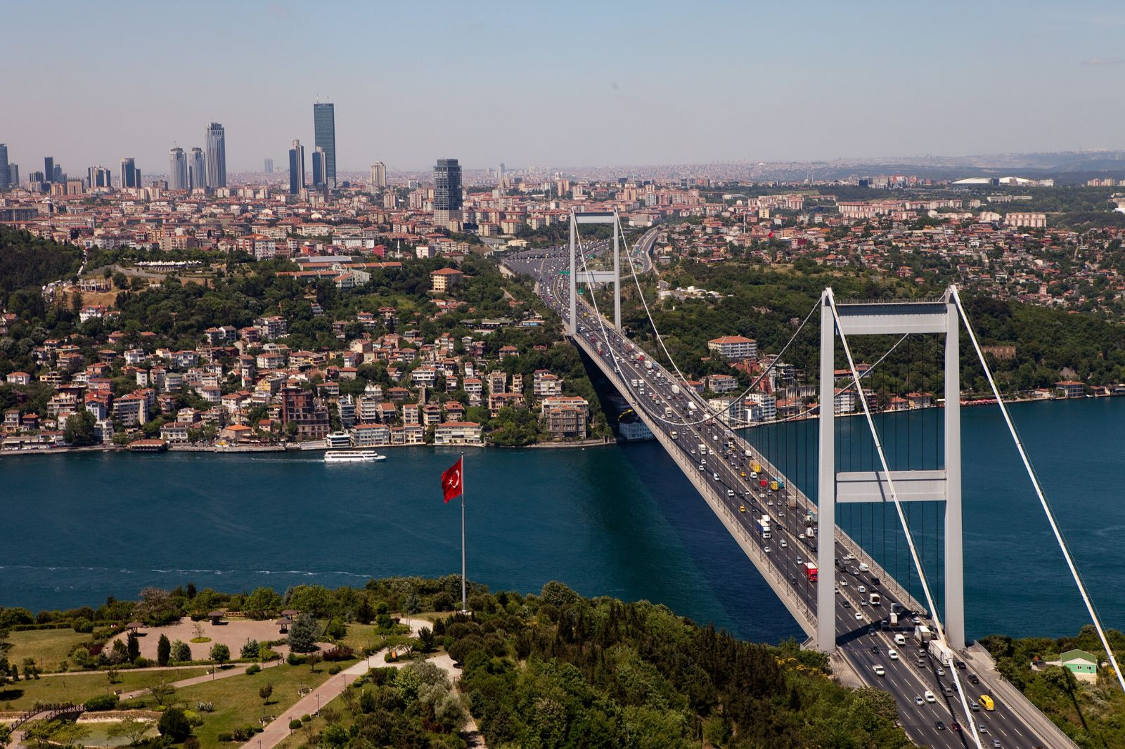
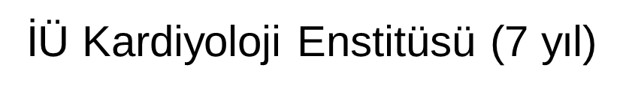
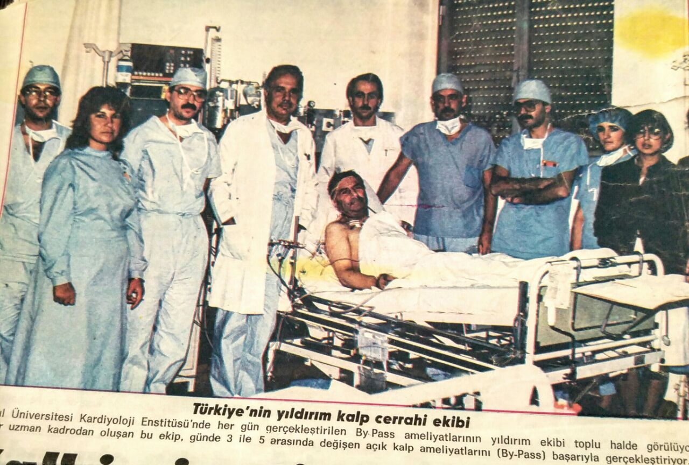
Huriyet ersayin-kantas fccp
(36 YIL)

Slide 4
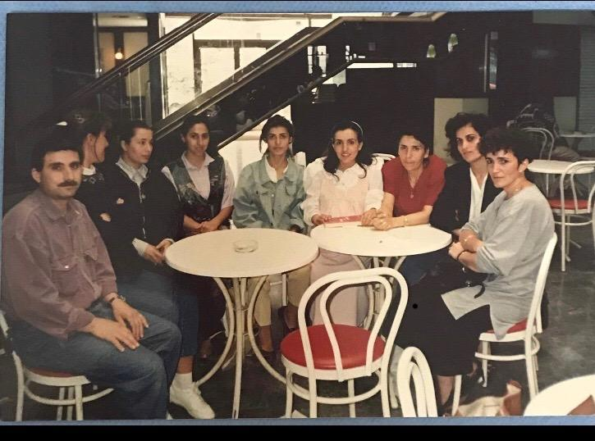

Huriyet ersayin-kantas fccp
Florance Nightingale Hastanesi (1 Yıl)

Slide 5
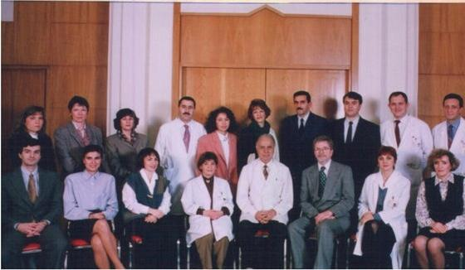
Huriyet ersayin-kantas fccp
VKV American Hastanesi (9Yıl)

Slide 6
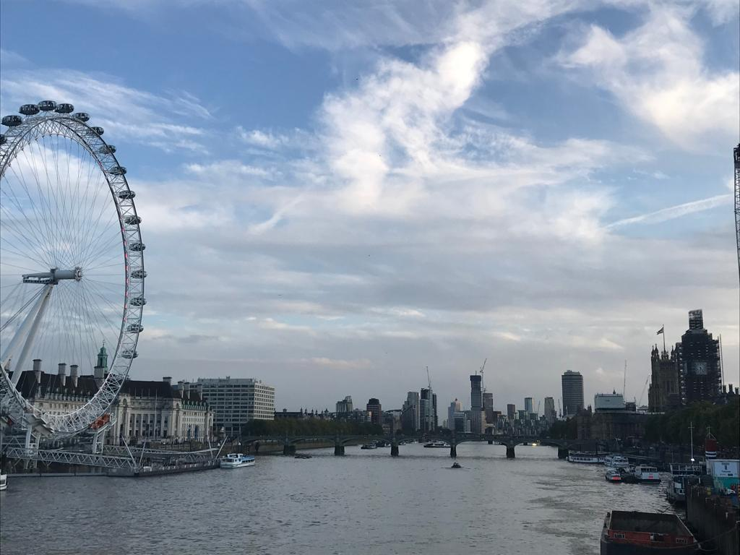
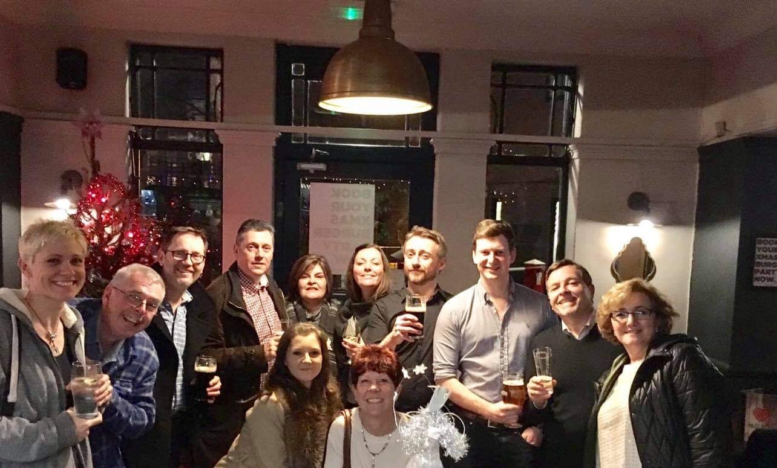
Huriyet ersayin-kantas fccp
Guy’s & St Thomas’ Hospital NHS Trust (18yıl+8 ay)

Slide 7
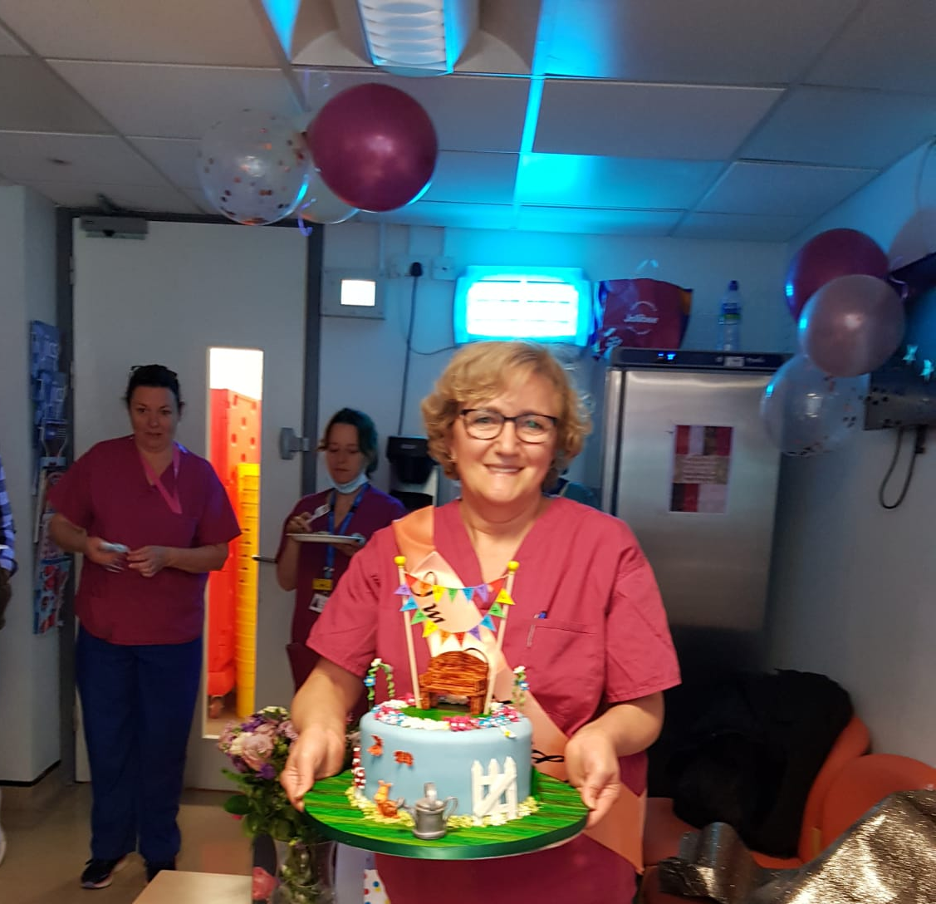
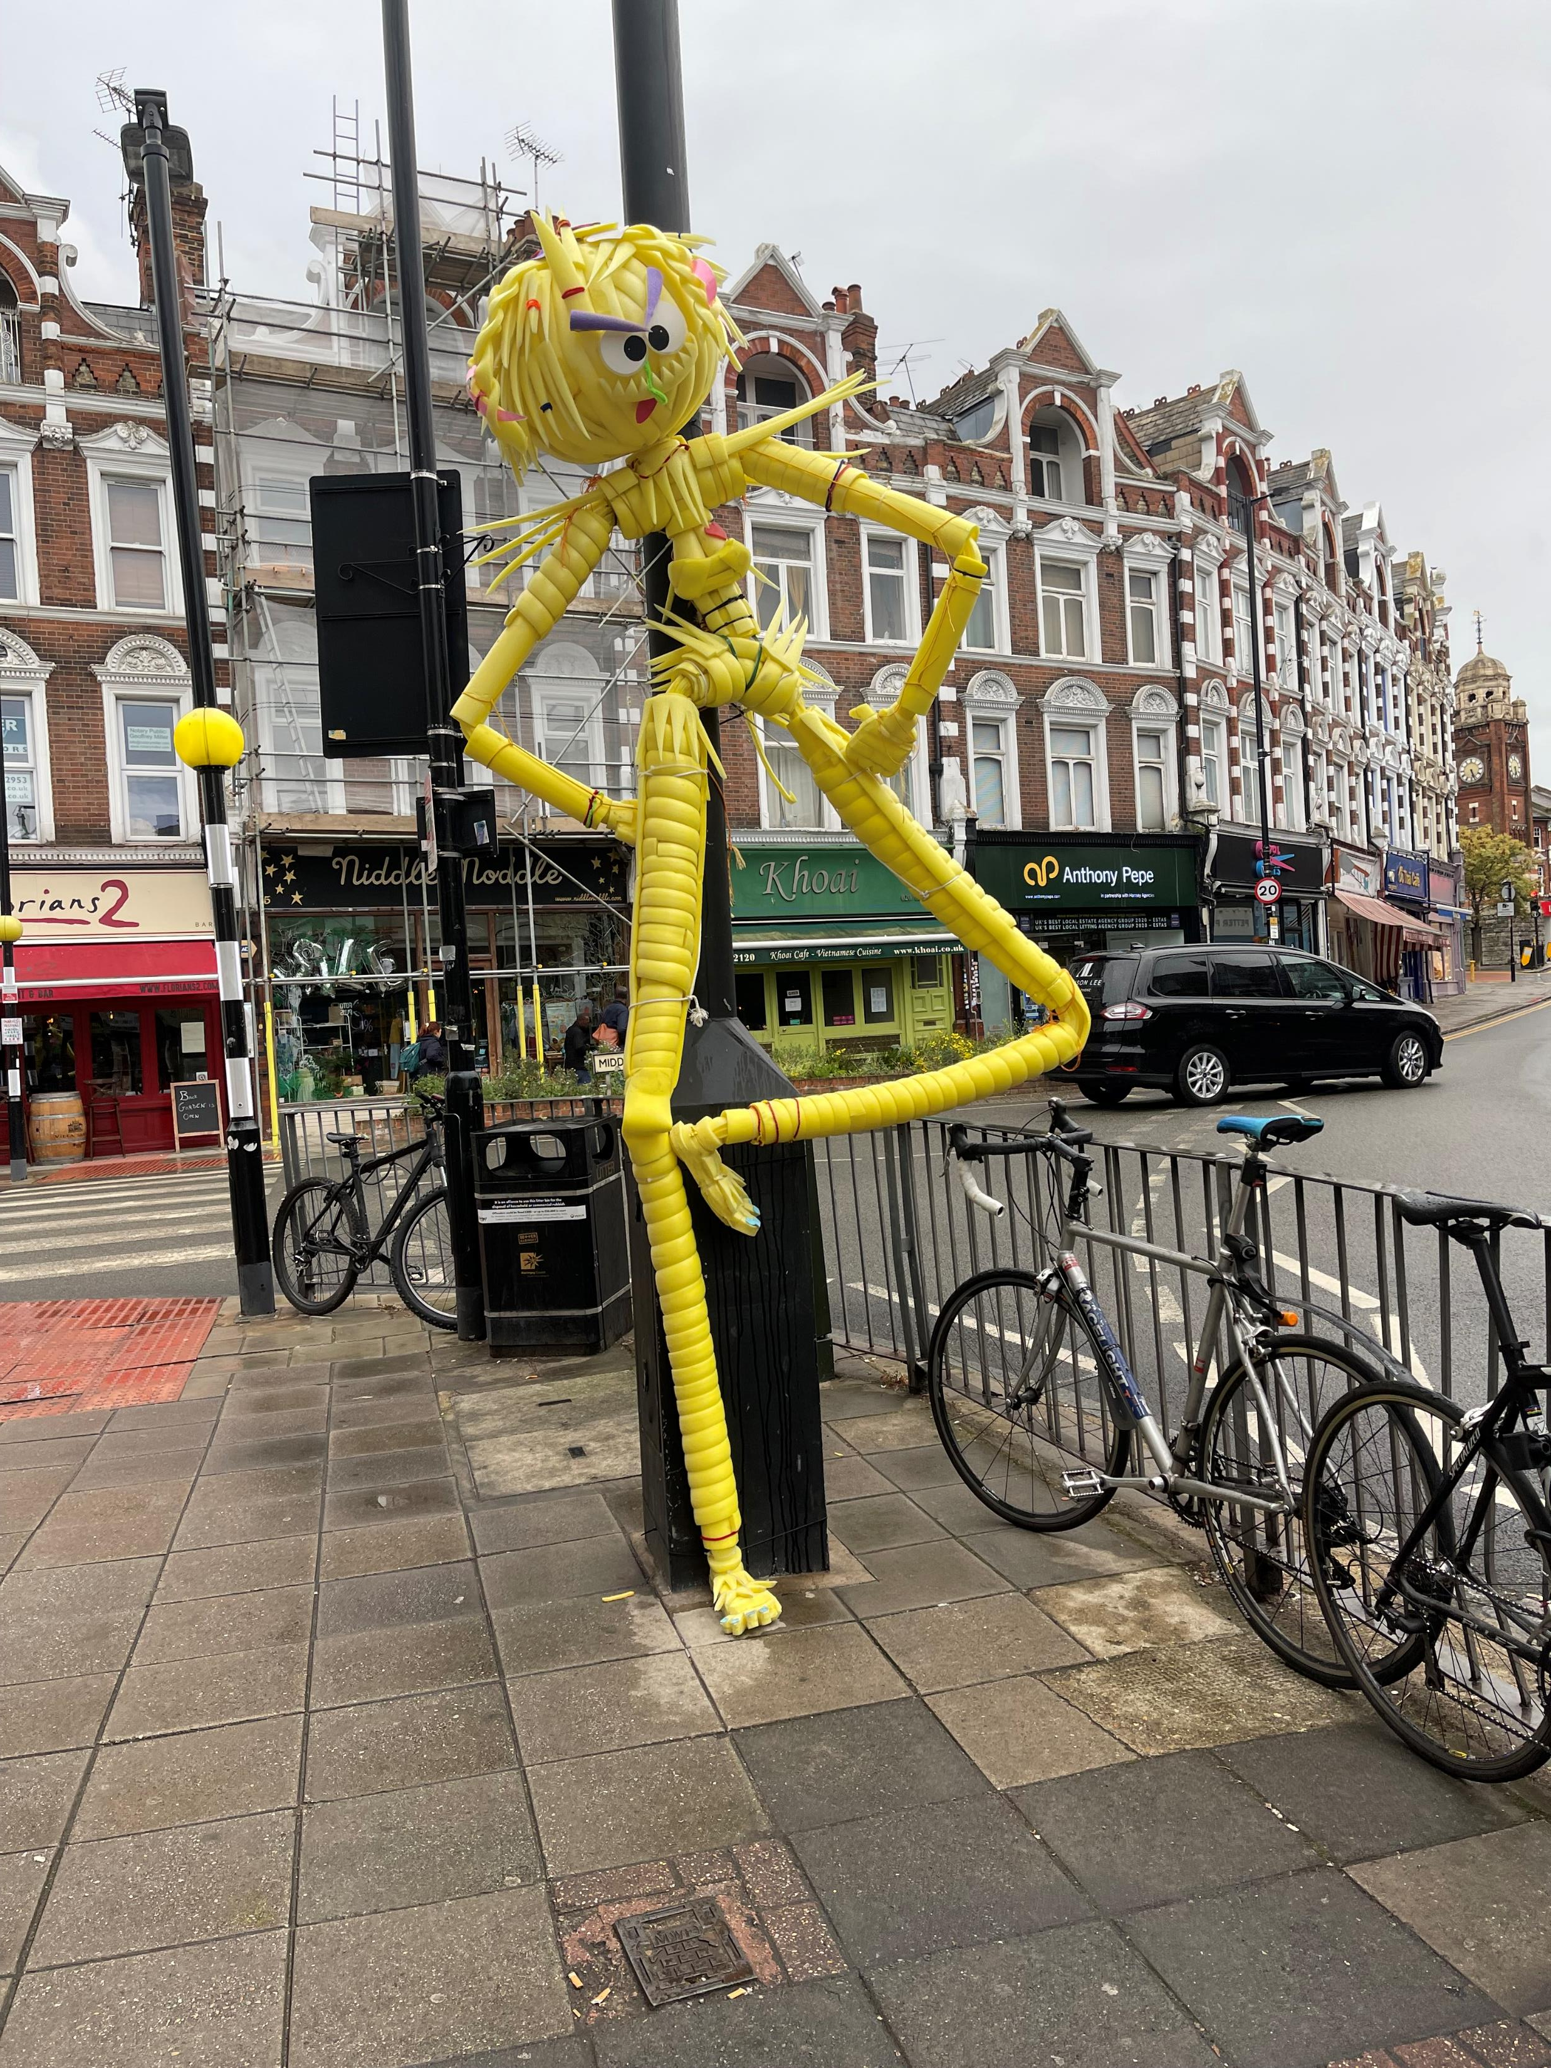
Huriyet ersayin-kantas fccp
EMEKLİ (6 ay…)

Slide 8
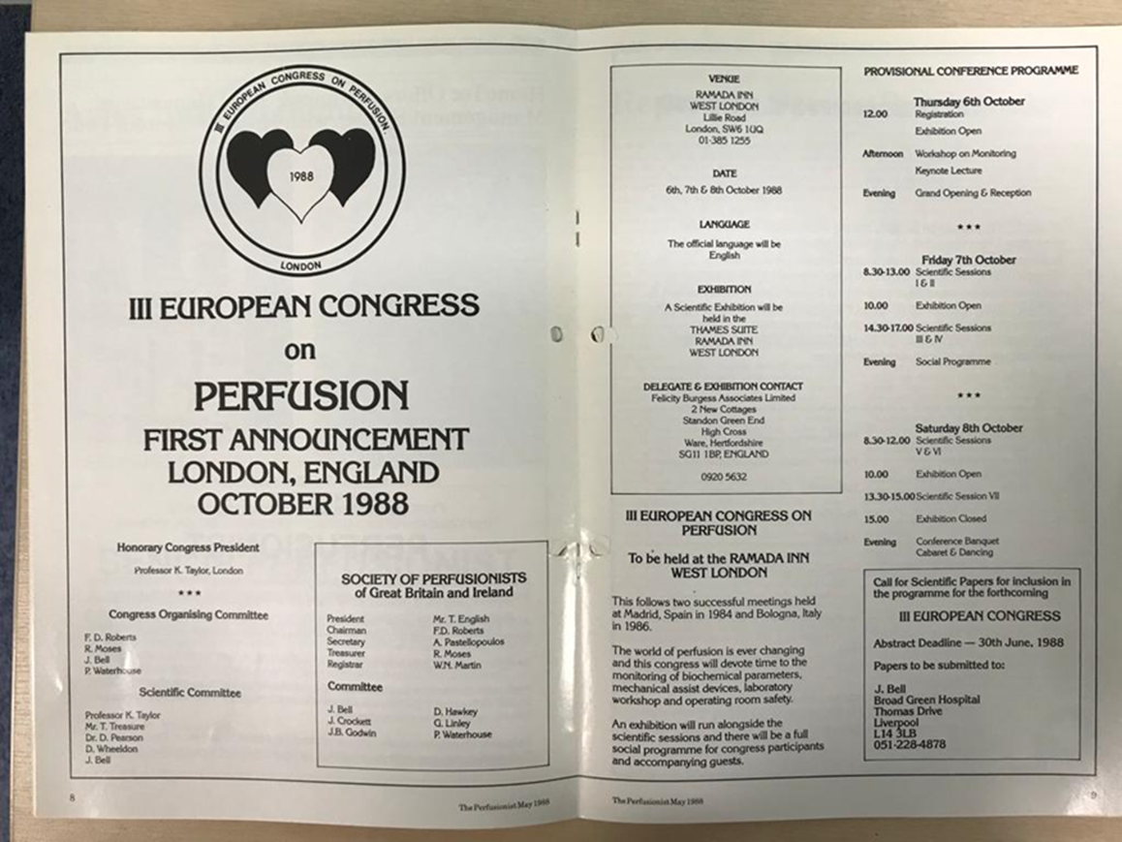
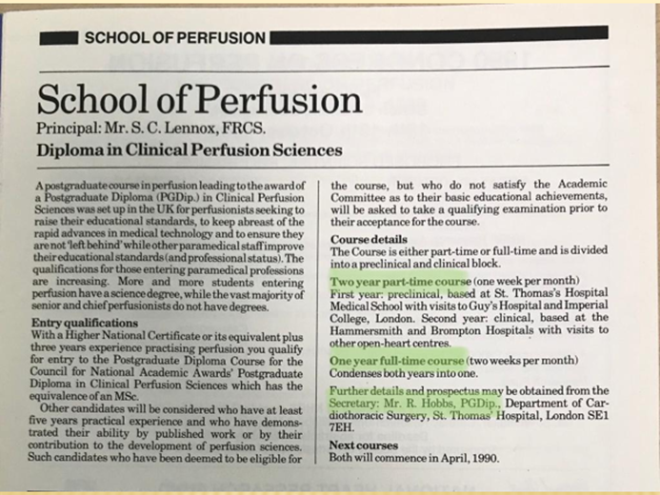
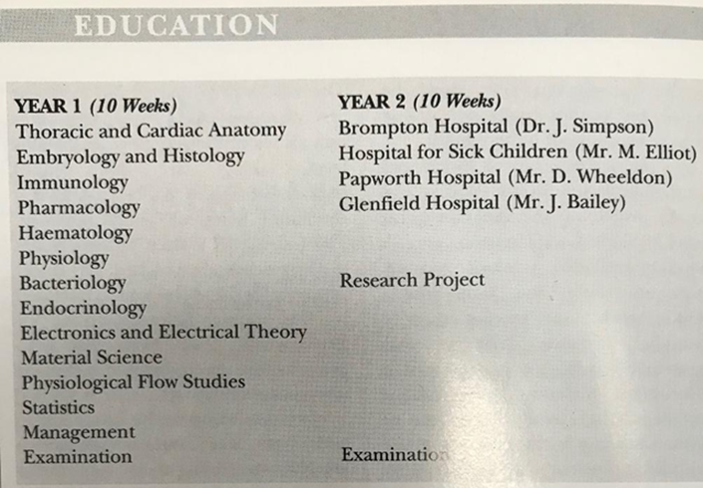


Slide 9

PERFÜzyon OKULu (09/1990 – 01/1992
Her ayın 1. haftası 1.yılın dersleri
3. haftası 2.yılın dersleri
St Thomas Hastanesi , Proje
The Board of Clinical Perfusion Sciences ve
The Society of Perfusionist of GB & I.
Certificate of Accreditation
Advanced Certificate of Perfusion
Post Graduate Diplama on Perfusion Sciences
Koleje Üyelik
Yılda 40 vaka
Her 3 yılda 15 puan
2 yıda bir AGM

Slide 10
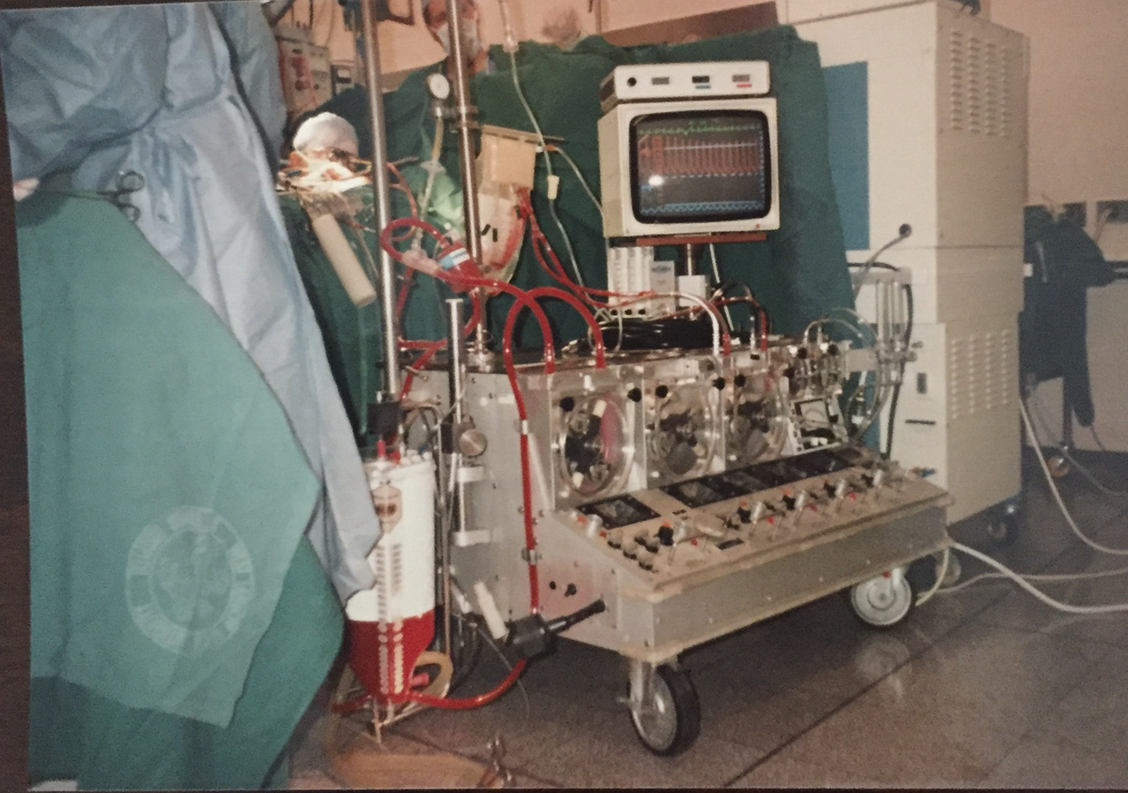

Slide 11
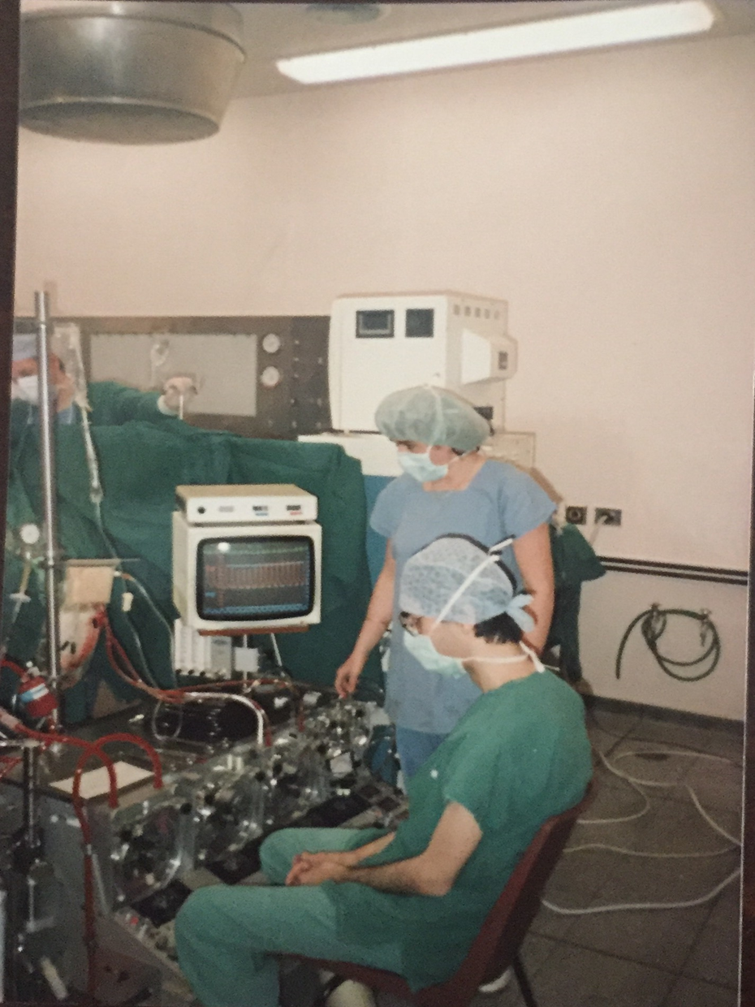

Slide 12
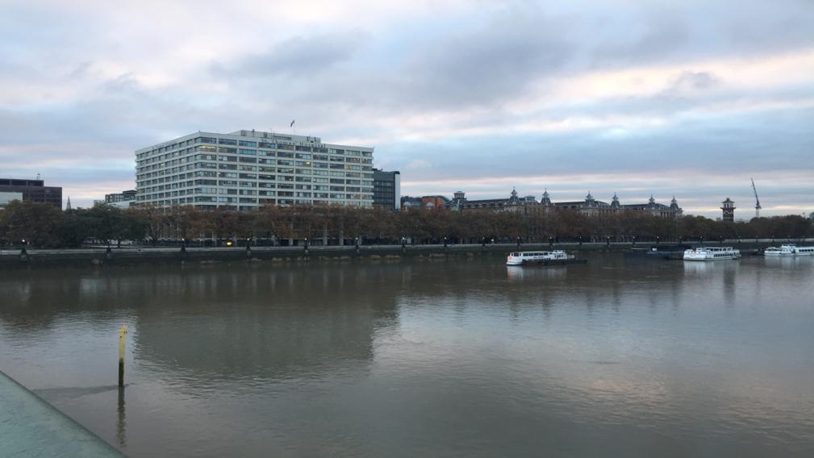
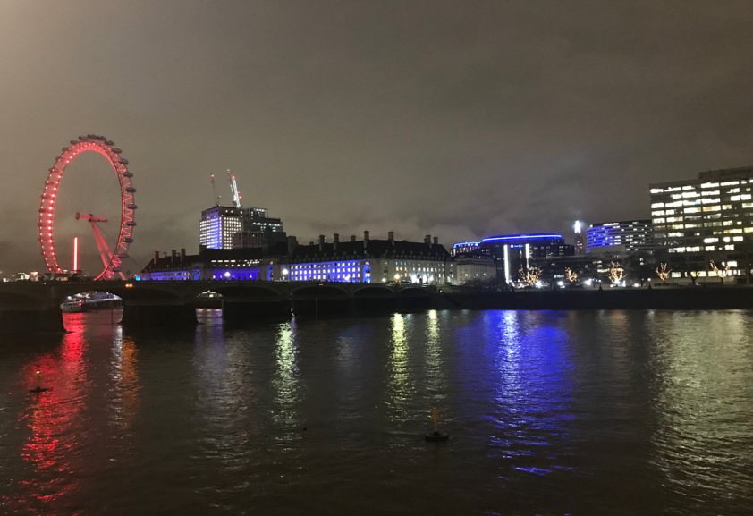
Guy’s & St thomas’ hospital nhs trust
Guy’s & St Thomas’ Hospital
2002 iş teklifi
Internet interview
Work permit
09/2002 - 06/2021

Slide 13
İNGİLTEREDE PERFÜZYON
400 Perfüzyonist
40,000/ yıl Kalp ameliyatı
34 NHS Hastanesi + 3 Özel Hastane
(13 Londra)

Slide 14
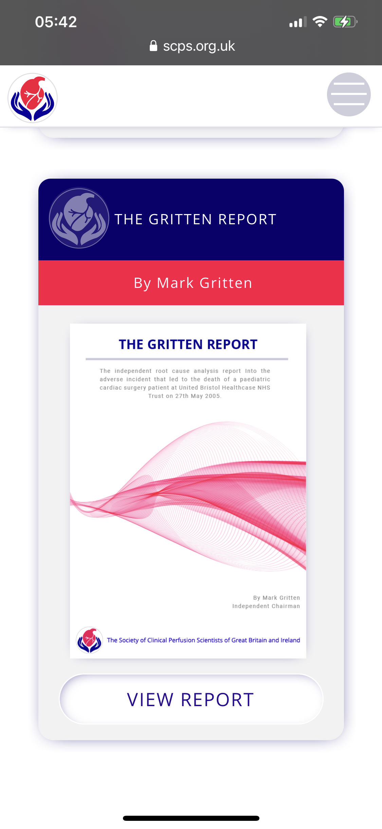
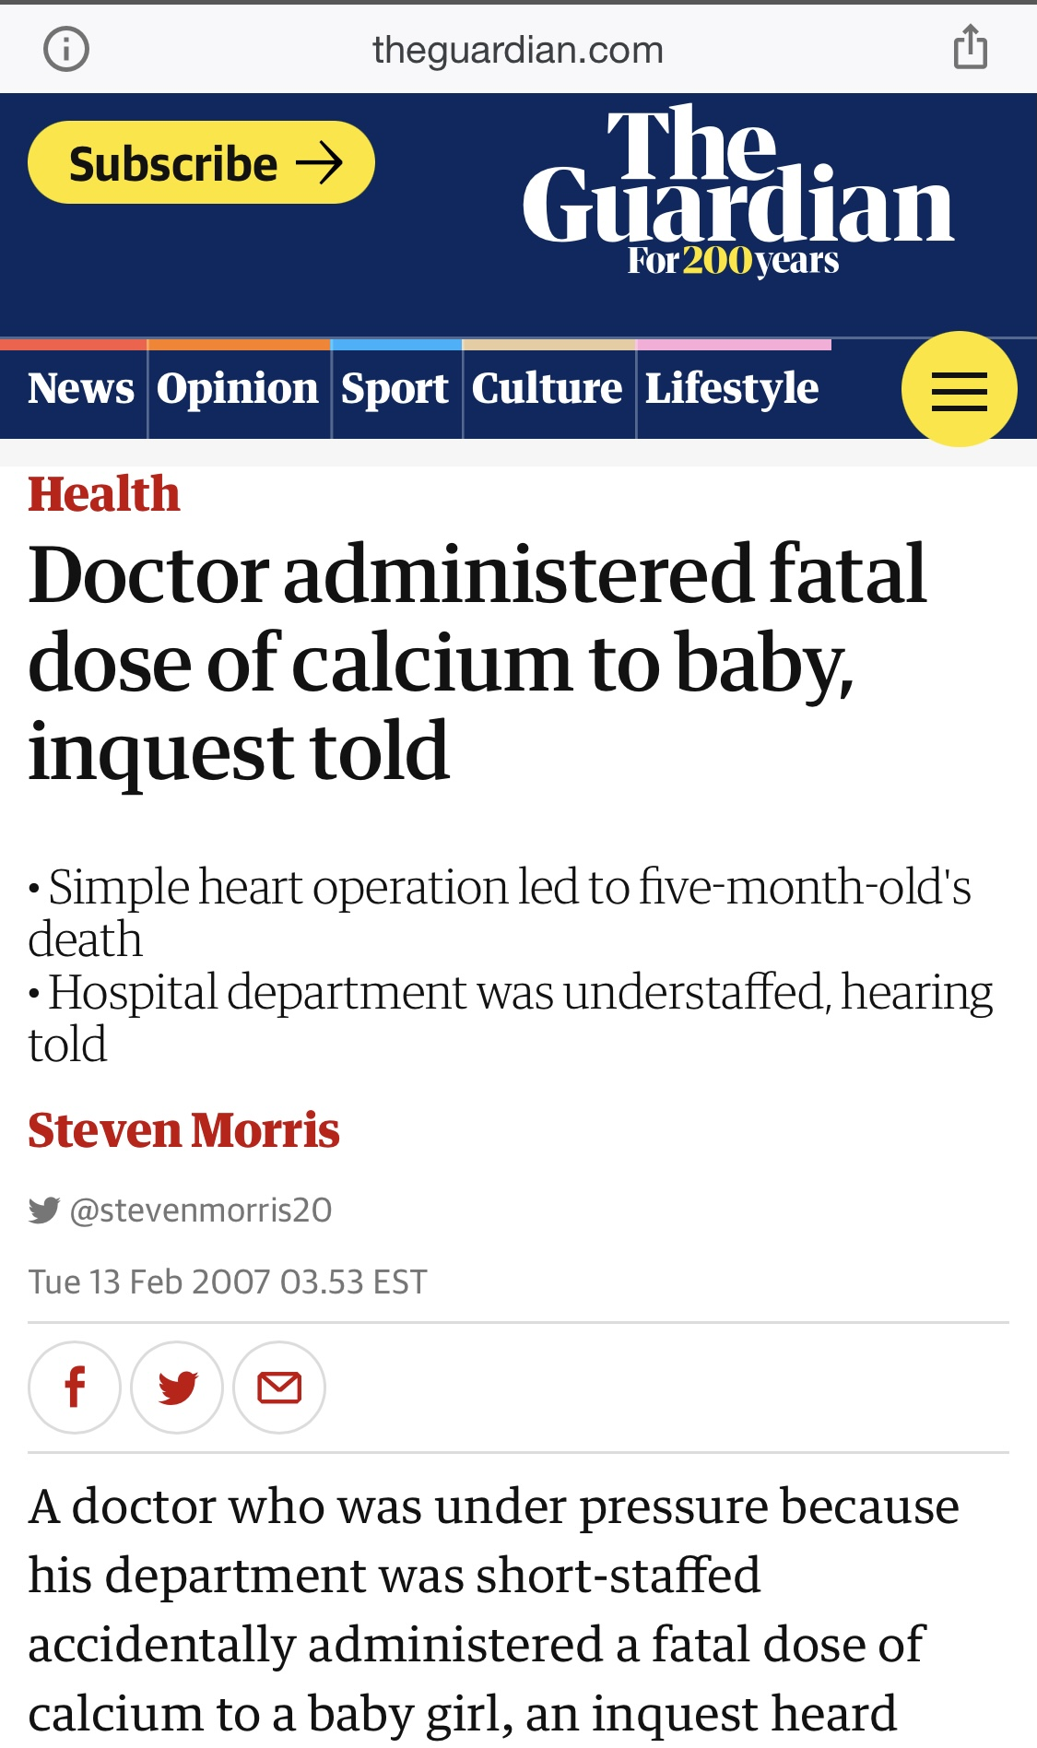
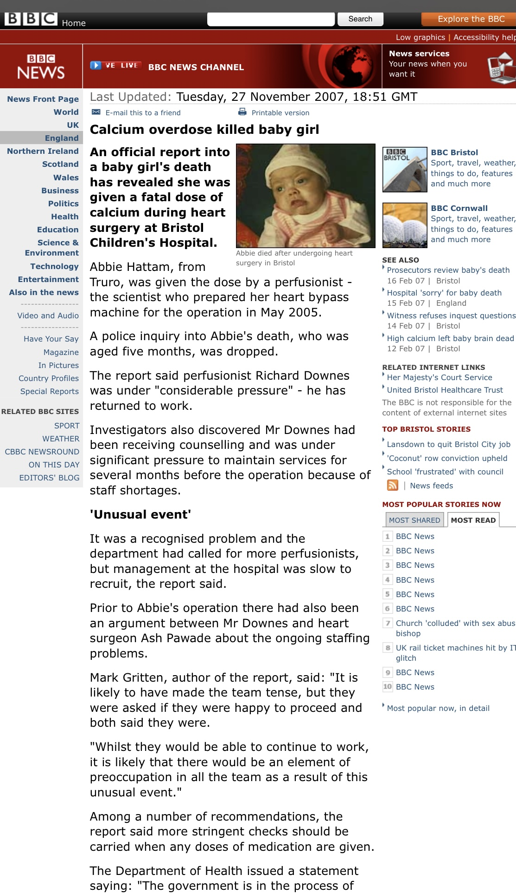
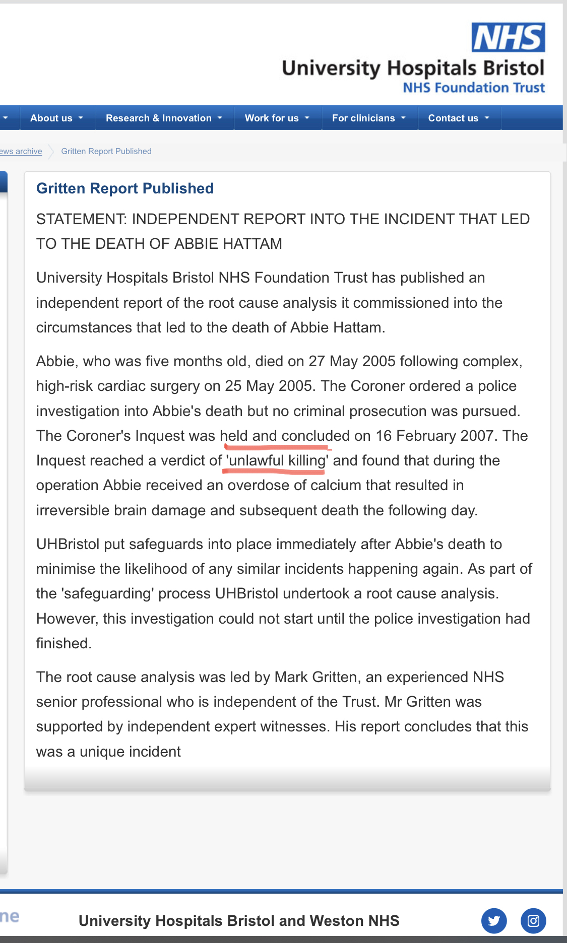
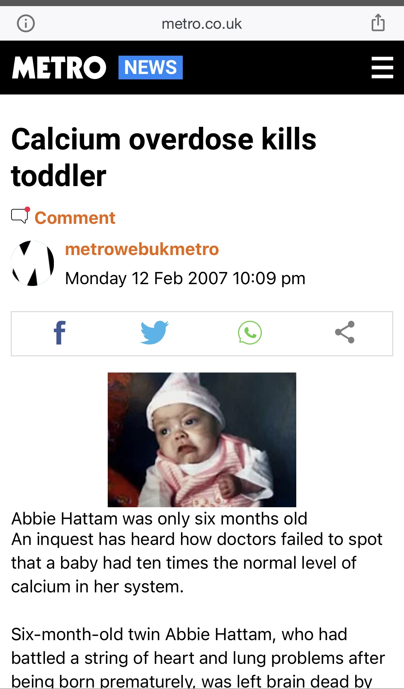

Slide 15
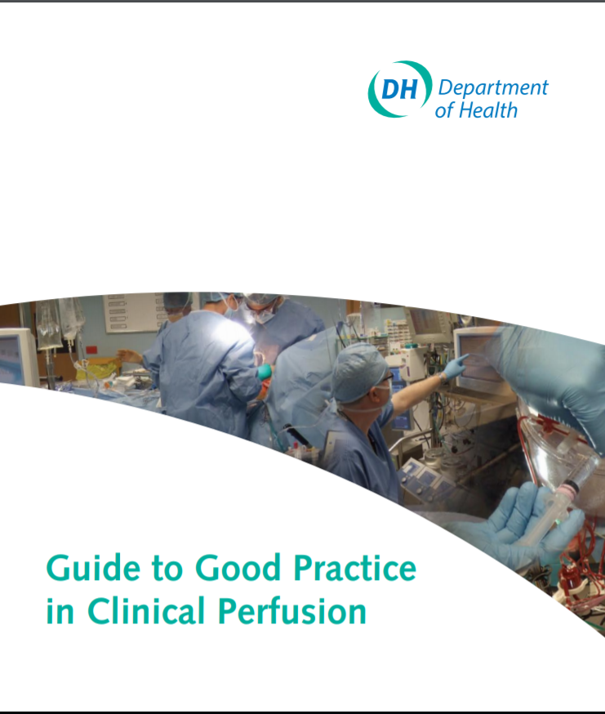
July 2009
Notes:
https://www.scps.org.uk/pdfs/GuidetoGoodPractice.pdf
the Society of Clinical Perfusion Scientists of Great Britain and Ireland
the Society for Cardiothoracic Surgery in Great Britain and Ireland and
the Association of Cardiothoracic Anaesthetists.
safe administration of fluids and drugs associated with heart-lung bypass.

Slide 16
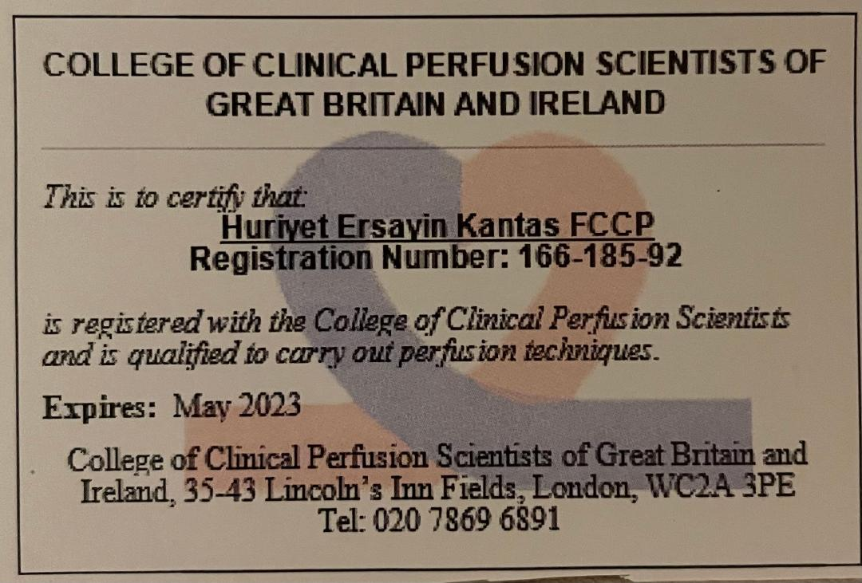
İngiltere’de çalışan tüm perfüzyonistler Dernekten
SOCP (Society of Clinical Perfusion Scientist) diplomalı ve Koleje CCPS (College of Clinical Perfusion Scientist of GB&I) kayıtlı olmalı

Slide 17
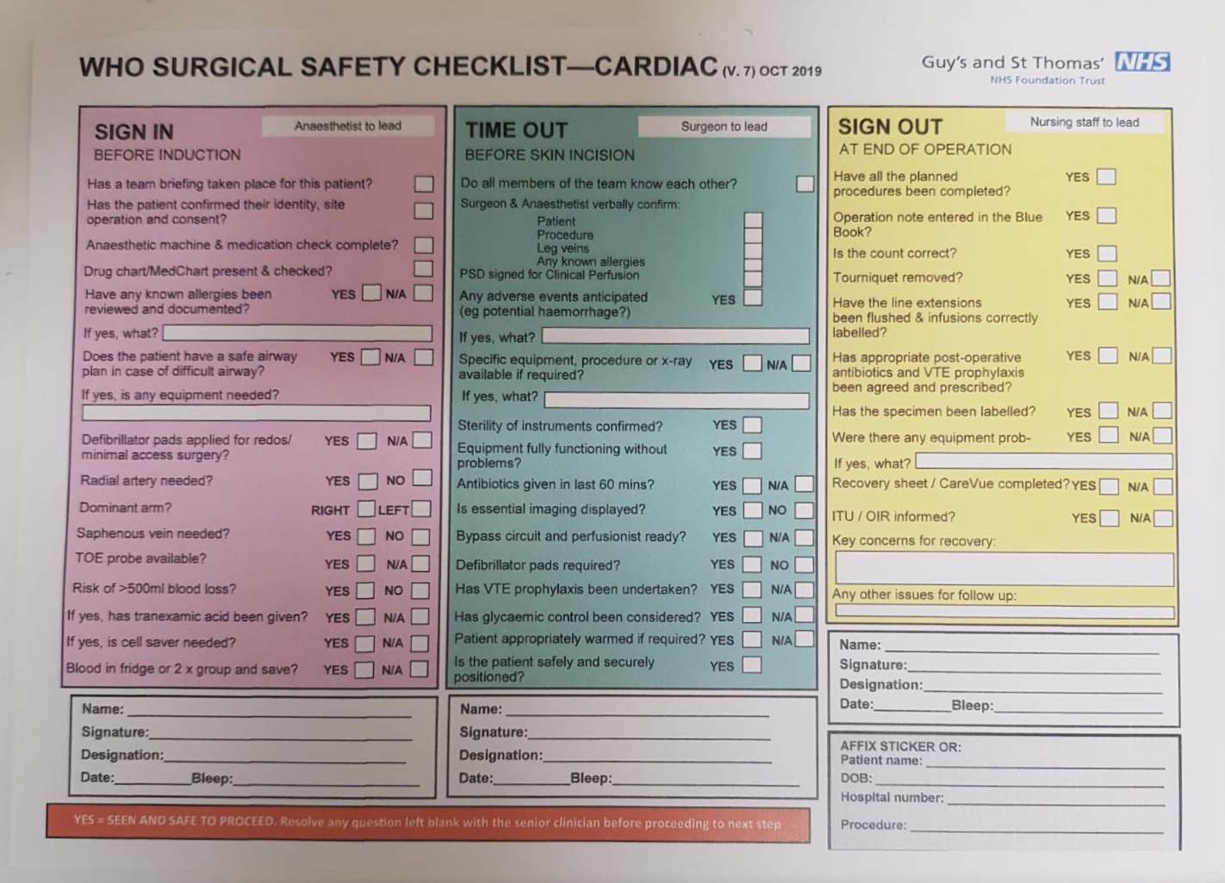

WHO
CERRAHİ
CHECK LİSTESİ
Notes:
in June 2008 the World Health Organisation launched its Safe Surgery Save Lives initiative, 23 which has introduced a new safety checklist for surgical teams, to reduce surgical errors and improve patient safety

Slide 18
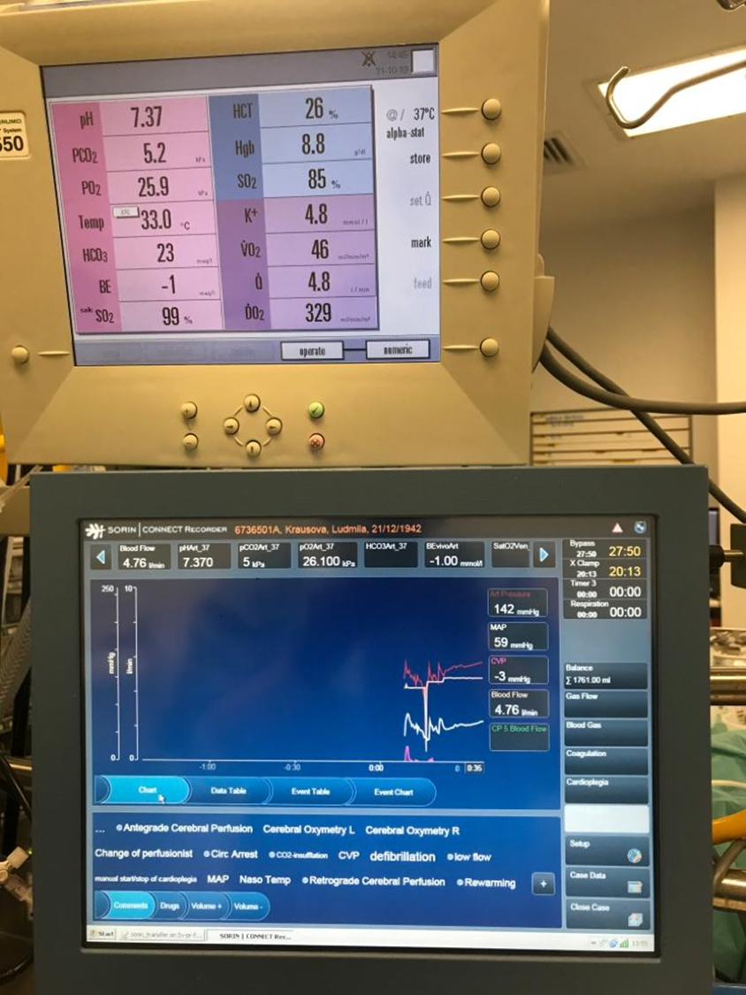
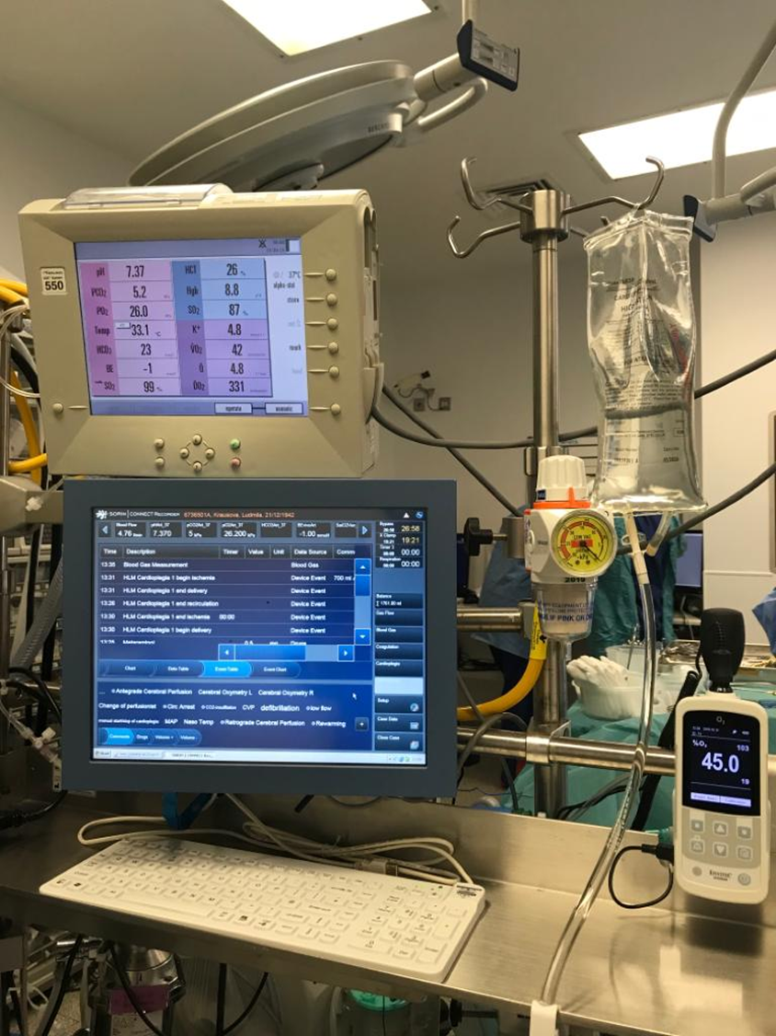
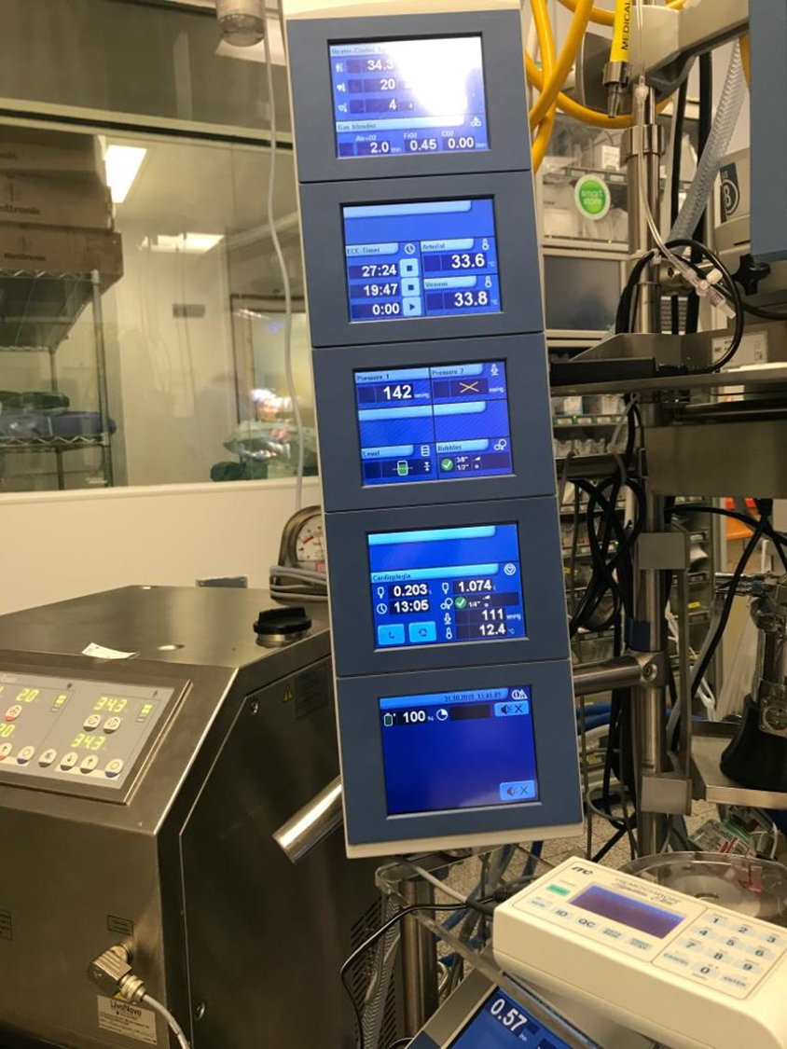

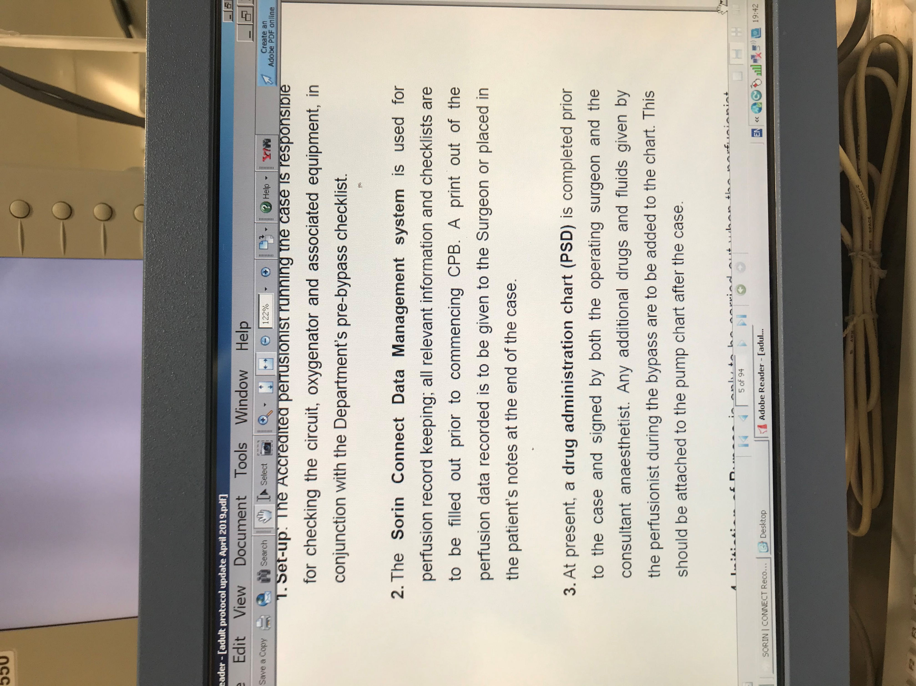
DETAYLI
PERFÜZYON
KAYITLARI
Notes:
Hastanın kişisel bilgileri, yaılacak amelıyatö cerrahi ekip, amelyathane, kullanılan pompa ve dğer aletler, ilaç ve prime sıvısı formu. check listesi

Slide 19
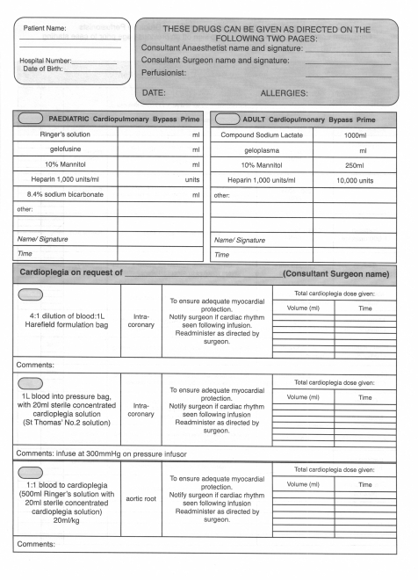
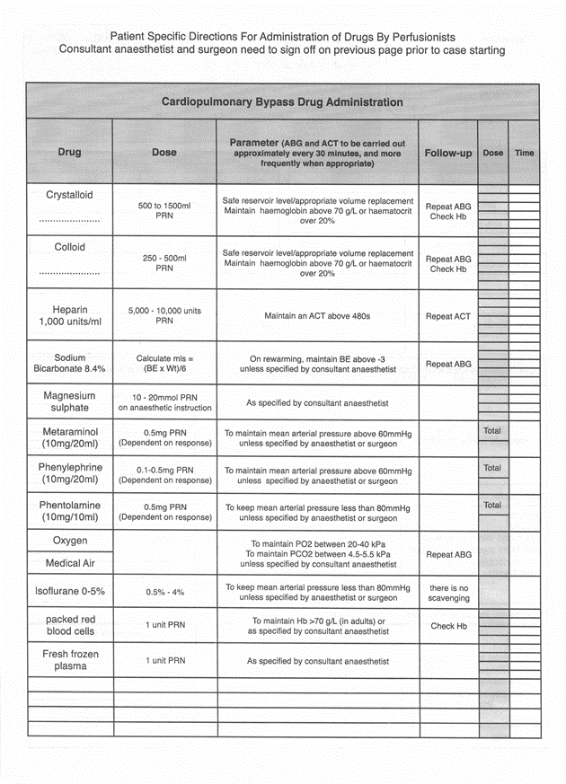
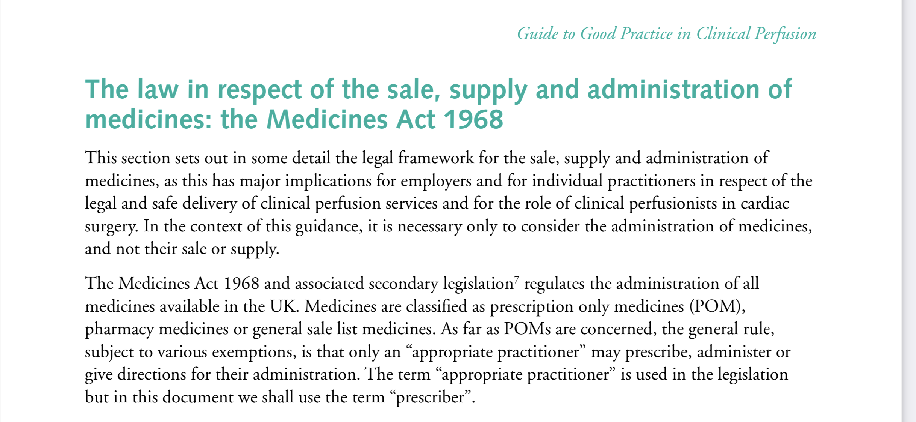
Hastaya özel İlaç verme izin formu
www.scpc.org.uk

Slide 20
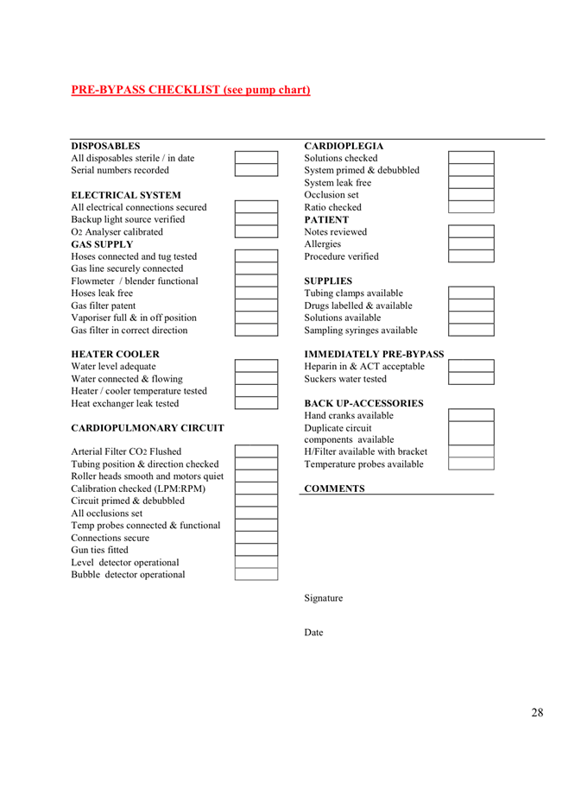
BYPASS
öncesi
kontrol listesi

Slide 21
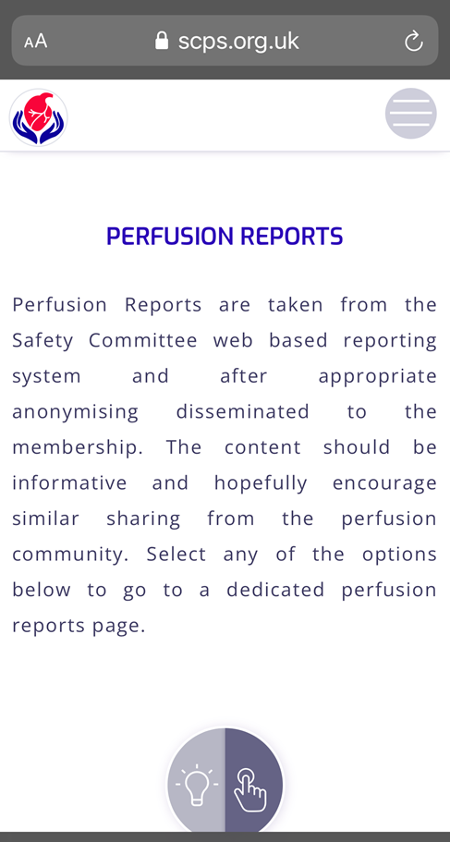
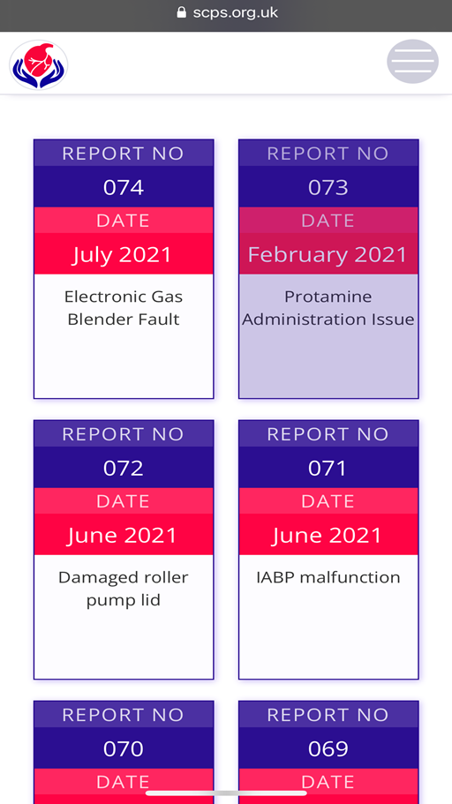
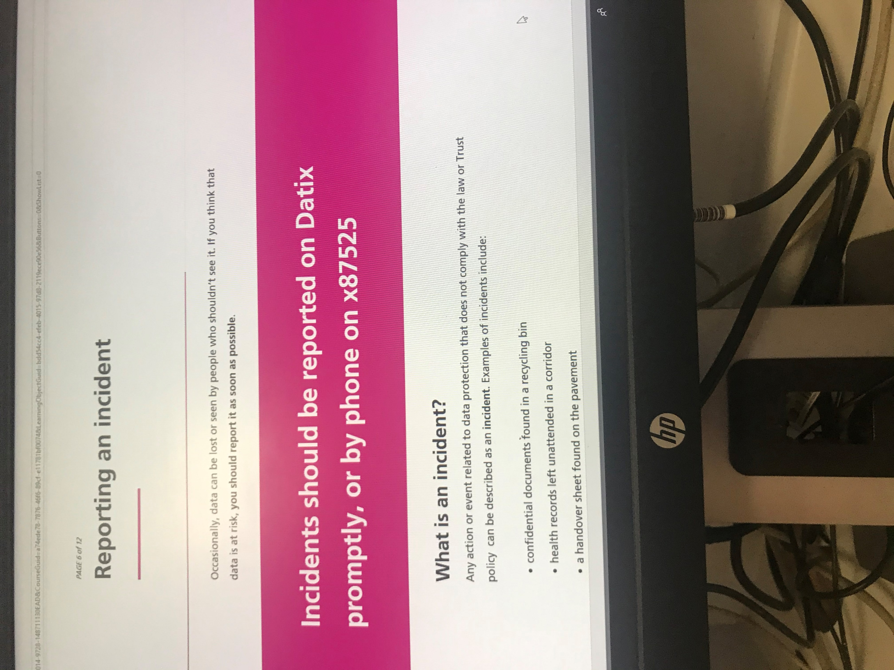
Vaka sırasındaki Hata ve Kazalar Rapor edilmeli
Yüksek riskli hata/kazalar, hem hastanenin hem devletin ilgili makamı (NPSA The National Patient Safety Agency)
ve derneğin emniet (safety) komitesine rapor edilmelidir.
Notes:
2 bu kurallar hastaya en iyi yontemin urgulanmasi ve olabilecek hata riskin minimuma indirmek amaciyla dernegin kurallari goze alinarak hazilnmalidir
Hata olustugunda rapor tutulmali, local komite, dernek ve ulusal hasta emniyet komitesi haberdar edilmeli

Slide 22
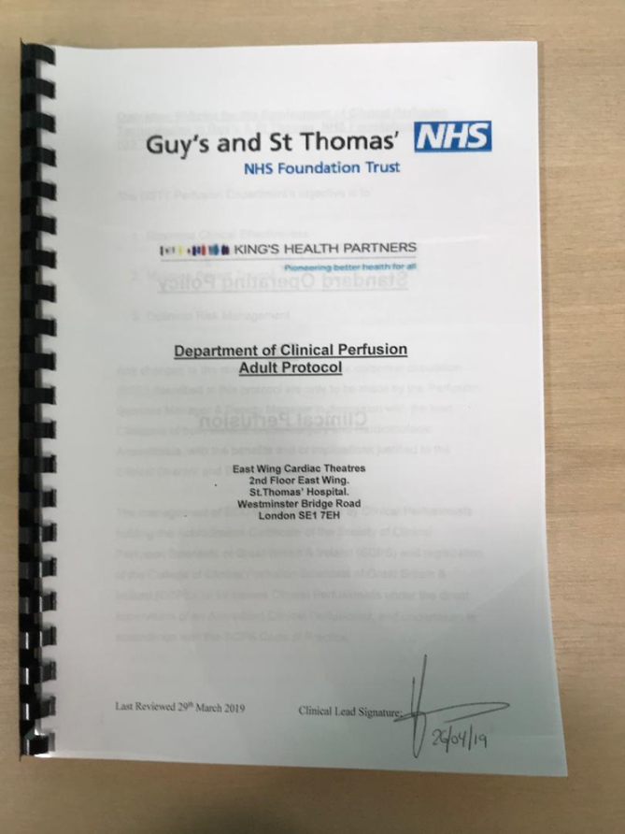
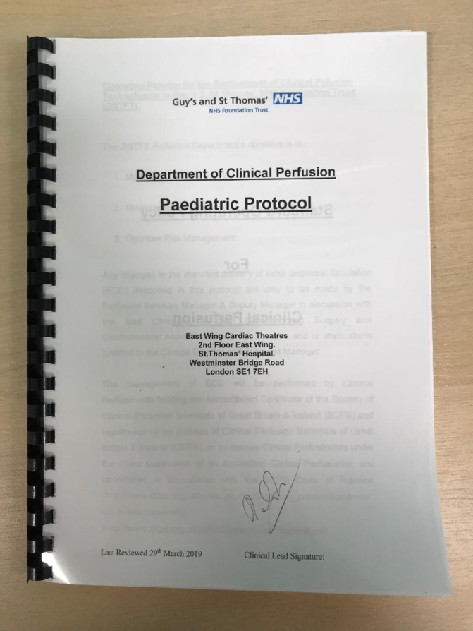
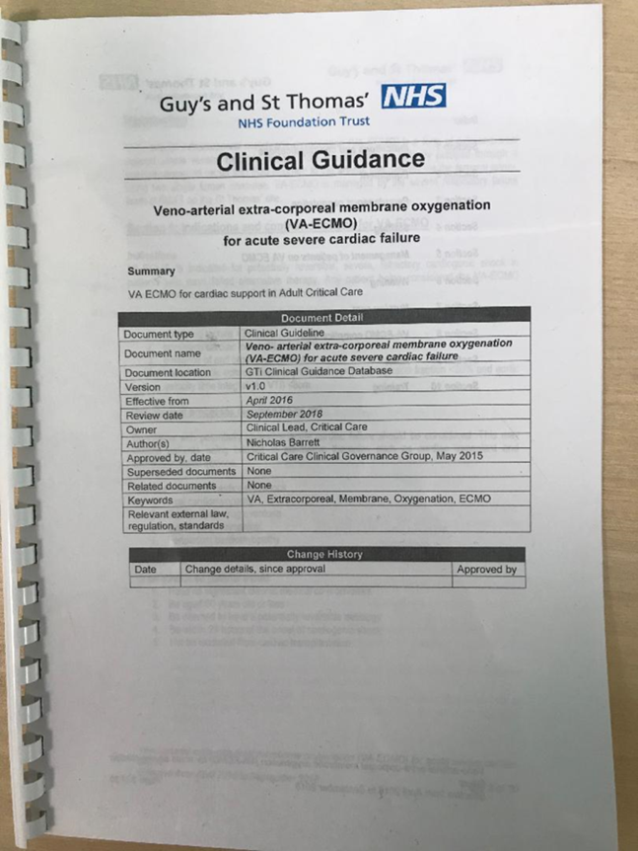

Yazılı Kılavuz veProtokolları olmalı
Notes:
Her sene gözden geçirilip gerektiğinde değişlikler yapılmalı

Slide 23
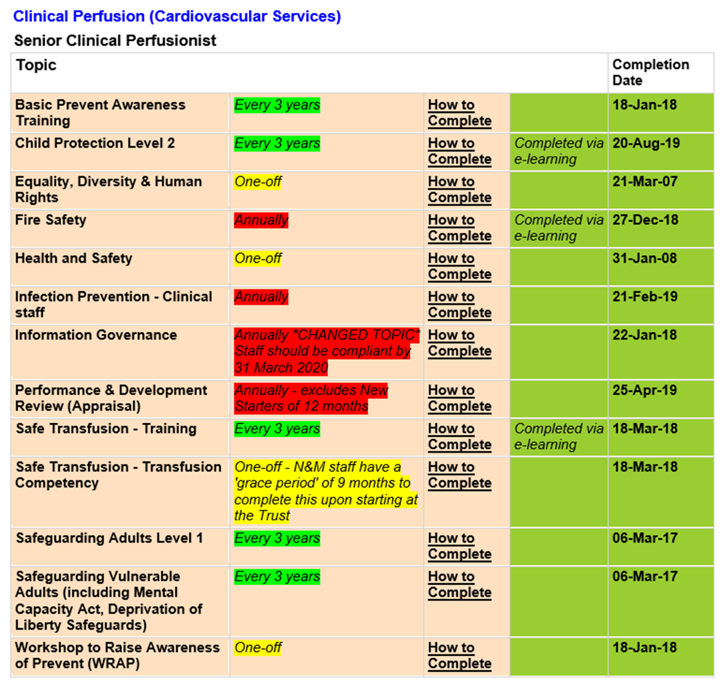
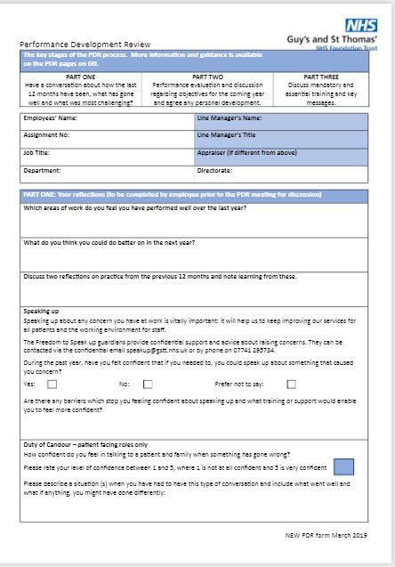
Mecburi
Eğitim ve
Kişisel gelişim
Raporu

Slide 24
Çalışan her perfüzyonistin kullandıkları tüm aletler için yeterlilik kursundan geçmiş olmalı (sertifika)
Hastaya zarar verme. Her hasta için en iyi yöntem
Vakalarda olabilecek acil durumlar düzenli aralıklarda pratik edilmeli
Yeterli sayıda eleman N +1
Kullanılan aletlerin periyodik bakımları, kayıtıları
Emniyet sistemleri çalışıyor olmalı, Bozuk alatler tamir ve kayıtları

Slide 25



Ekip bilgilendirme
İlaç formu
Uygun yöntem, Kayıt (dijital- Connect), Set-up
Time out.
KPB Cerrahın yöntem ve prokollere uygun. Cell Salvage. Kayıt transfer
Sign out
By-pass öncesi kontrol listesi.
Günlük
vaka

Slide 26

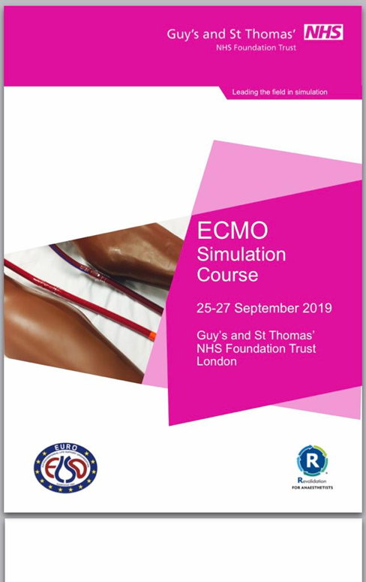
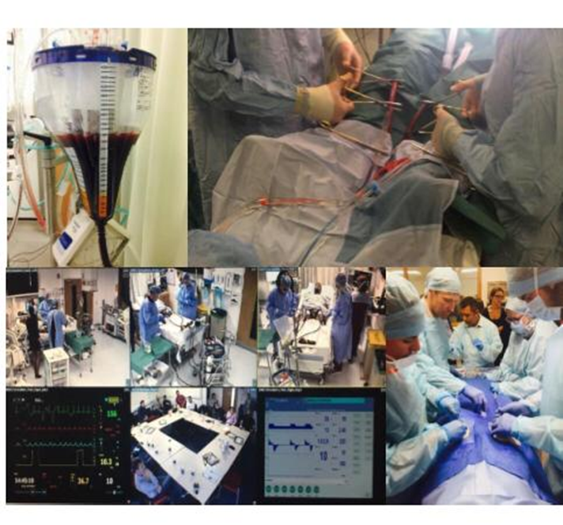
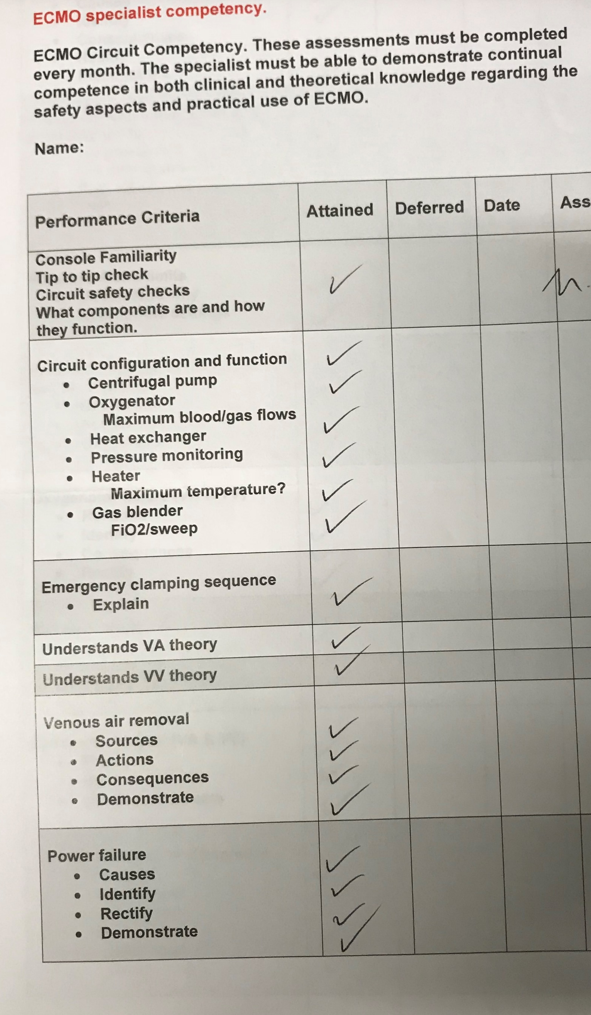
İlave sorumluluklar ecmo
Güney doğu ingiltere’nin yetiskin ECMO merkezi(2010)
Pediatrik Ecmo
Notes:
ı

Slide 27
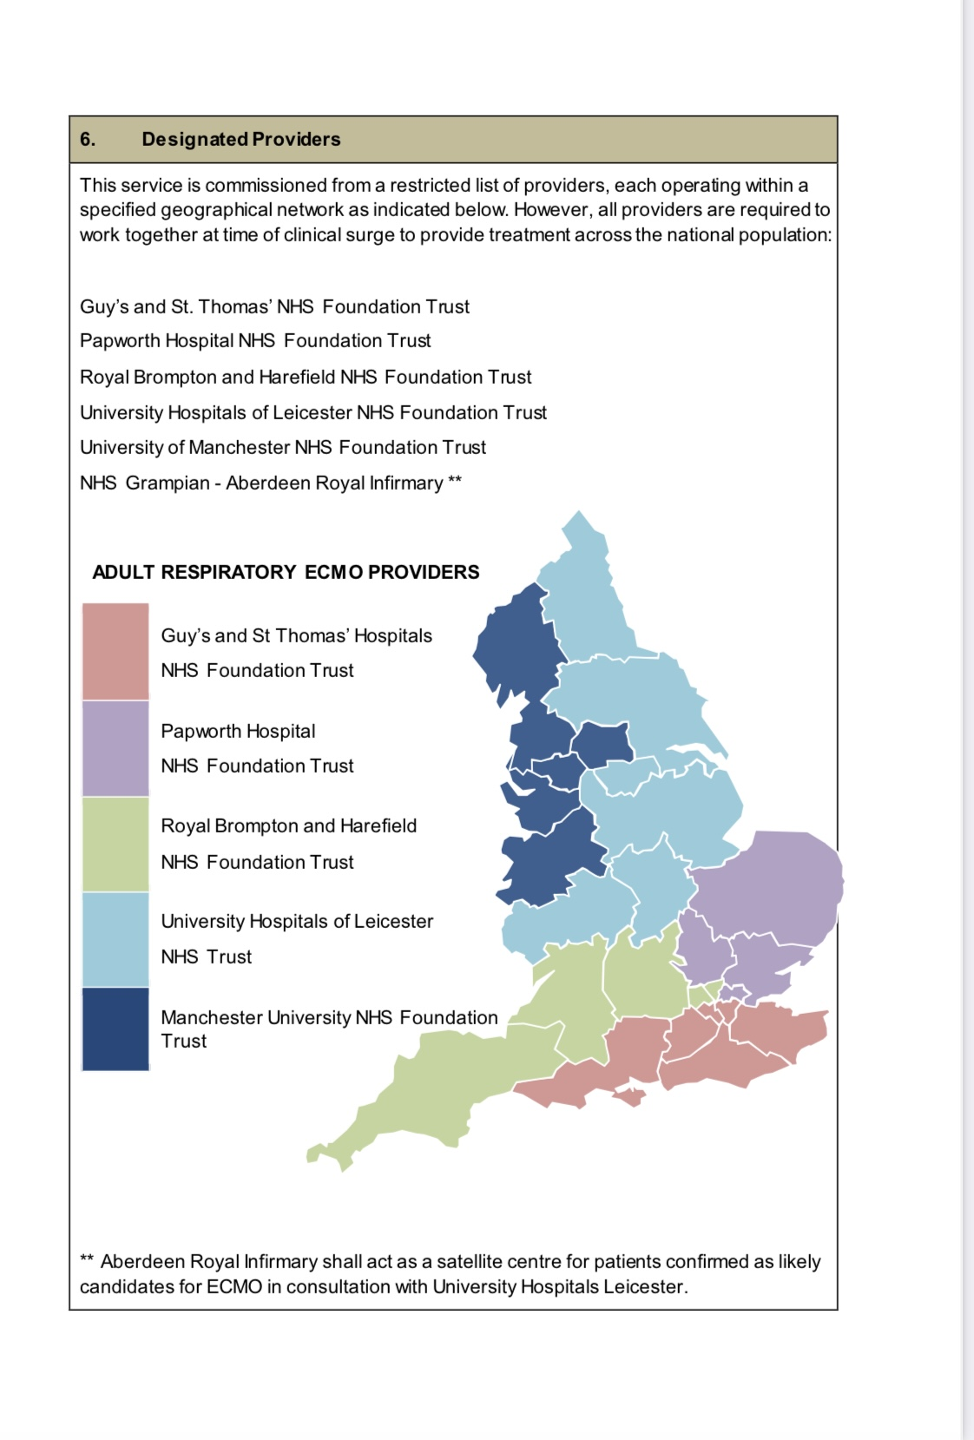

Slide 28

440 UK COVID ECMO
Guy’s & St Thomas’ Hospital vaka sayisi 125
1.dalga 56 vaka
2.dalga 79 vaka
www.euroelso.net
Survey Report

Slide 29
İLAVE SORUMLULUKLAR
Cell Salvage, IABP
Bakım, Servis,QC
Öğrenci-Süpervizyon, Mentor
Stok kontrol, takip
Stanby (TAVI, Laser lead extraction)
Isıtıcı soğutucu temizliği
Zorunlu eğitim, Mesleksel gelişim
Notes:
Her yil Yangın, İnfeksiyon Kontrol, PDR
3 yiıda bir…Terorizmin engellenmesi, çocuklarin korunmasi, yaşlilarin korunmasi
1 defa …Eşitlik, insan haklari, işyerinde emniyet, kazalardan korunma, sağlığın korunmasi, Kan Tranfüzyonu

Slide 30
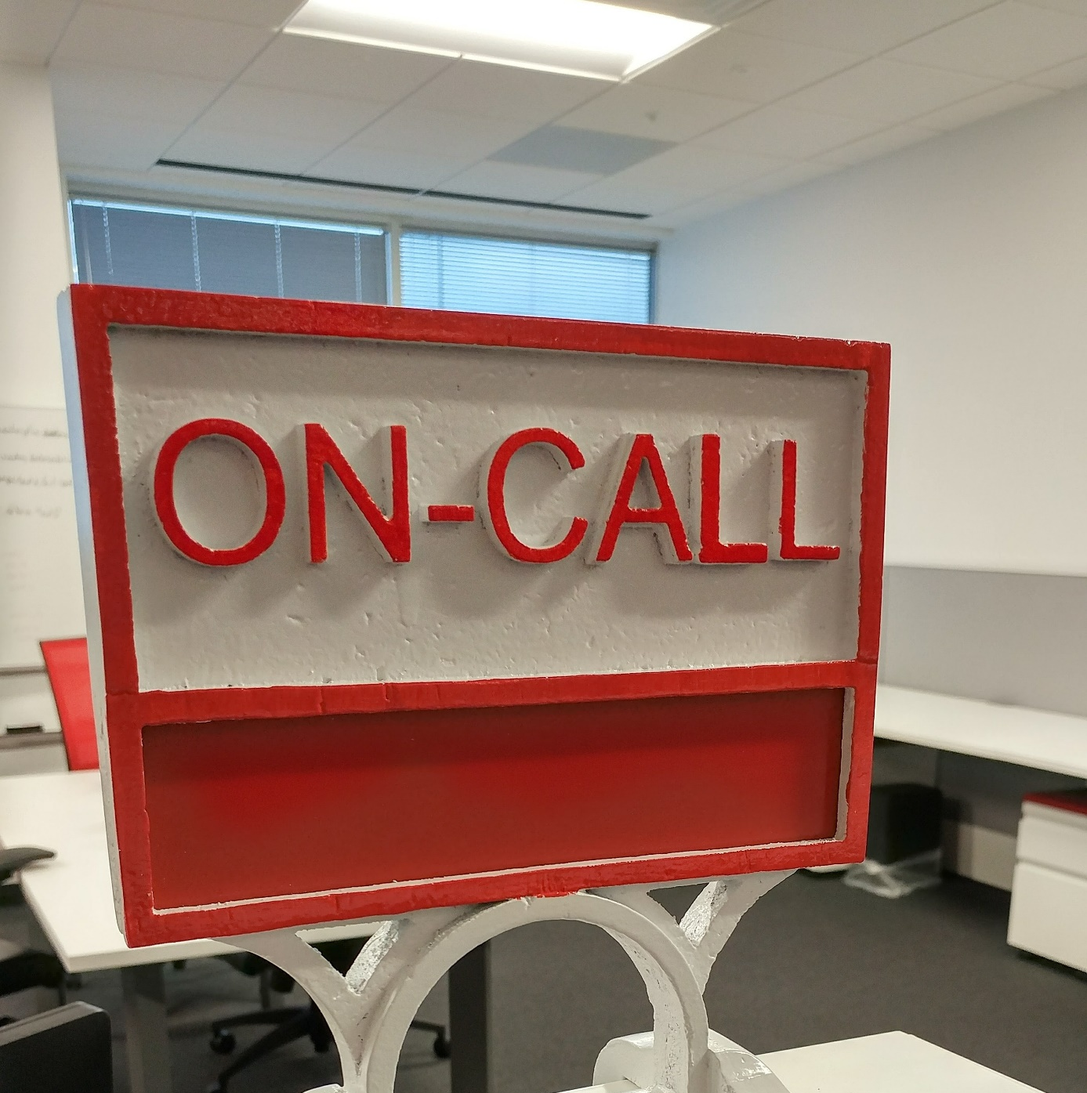



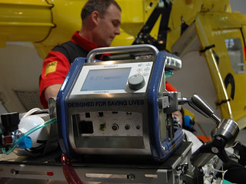
1 / hafta, 1hafta sonu / ay
Calışma saatleri 07:30 -17:00 (9.5 saat. Haftada 4 gün)
Her gün 3 kişi
2 kişi Tüm kalp cerrahisi acilleri ve ECMO ( pediatrik ve adult)
3. nöbetçi ECMO Retrieval O/C
Diğer hastanelerden getirilecek acil Ecmo girişimlerinden sorumlu
Nöbet
C

Slide 31

<5yıl 278 saat = ~ 29 gün/ 7.1 hafta
>5yıl 307.5 saat = ~ 32 gün/ 8 hafta )
Yıllık izin

Slide 32




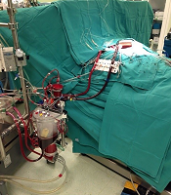

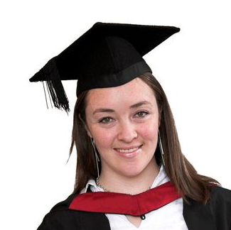
Üniversite mezunu (biyoloji veya benzeri konularda 50-60)
İnterview
2 yıllık, Akademik ve Klinik konular.
Klinik bölüm, işe alındığı hastanede. Süpervizyon altında minimum 150 hasta
Dernek tarafından onaylanmış hastanelerden kadro www.jobs.nhs.uk
Akademik bölüm Bristol universitesinde, 8hafta /2 yıl.
(her eğitim yılında ayda bir hafta, dönüşümlü olarak kampüste ve online)
Sınav. MSc Diploma.
Ögrenci Perfüzyonİst
Bristol University,
Medical School
MSc Perfsion Science
http://www.bristol.ac.uk/study/postgraduate/2022/health-sciences/msc-perfusion-science

Slide 33
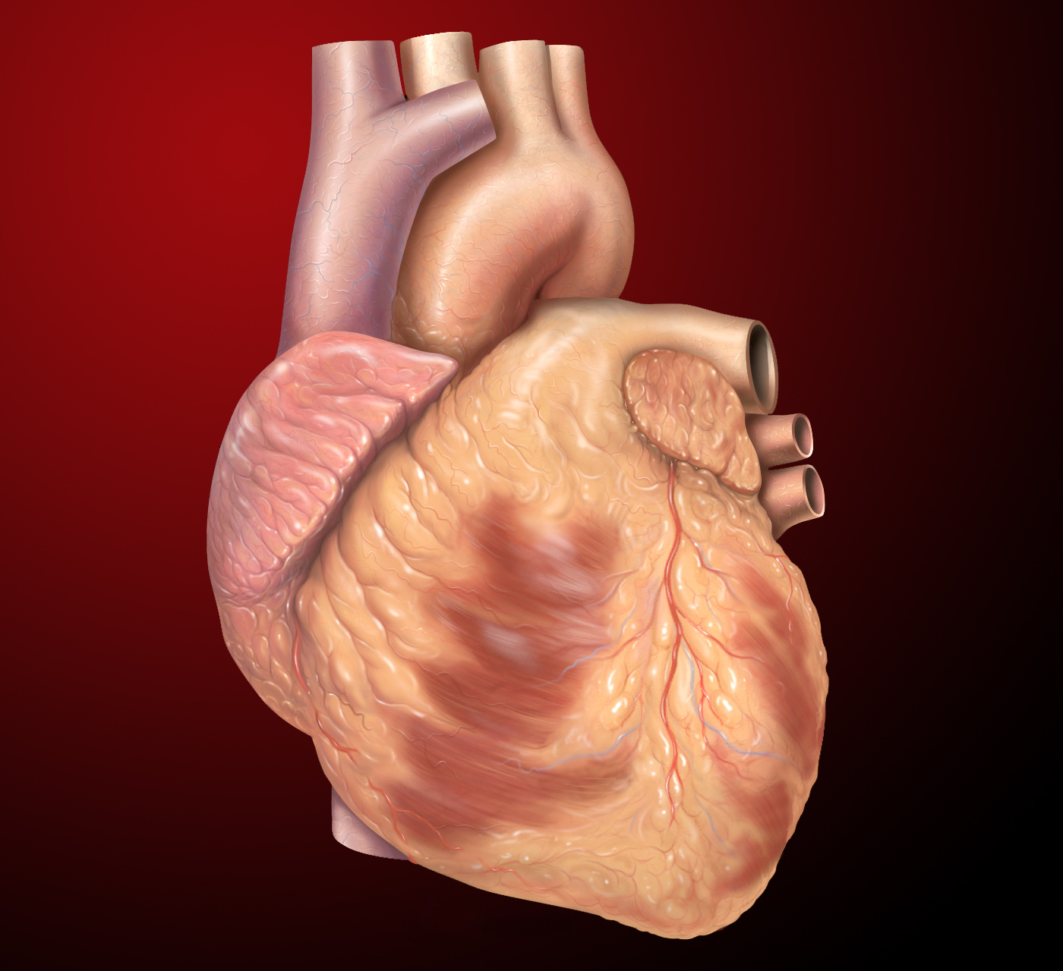





KPB tan etkilenen organların anatomi, fizyolojisi ve hastalıkları
Kardiyo-Vasküler hastalıkların detaylı biyopatolojisi, epidemiyolojisi ve semptomları
Kanın yapısı, fonksiyonu ve transfizyon
Klinik ve preklinik çalışmalar, araştırmalar
İstatistik, klinik araştırmaların detayları ve yöntemler
Adult ve Pediatrik perfüzyon bilimindeki prensip ve teknikler
Okulda İşlenen Konular

Slide 34



Bristol Üniversitesi MSc klinik perfüzyon bilimi sınavlarını geçmek
Süpervisor ile birlikte 150 vaka
SCPS sınavı (uygulama ve sözlü)
(Society of Clinical Perfusion Scientist)
CCPS kayıt
(College of Clinical Perfusion Science)
Mezuniyet
ve
Çalışma

Slide 35

TEŞEKKÜRLER
TEŞEKKÜRLER

